Slide 1
D-AP-01-34-01 Ver. 3 ACT. 07/02/2023

Slide 2
“LA UAT SUMA SUS ESFUERZOS CON EL PLAN ESTATAL DE DESARROLLO”
Inaugura rector de la UAT asamblea de órganos de control en universidades.
CONVOCATORIA.
Hospital universitario será un proyecto a largo plazo.
Inaugura rector asamblea nacional de la AMOCVIES.
Inaugura el rector Asamblea Nacional.
28 de abril

Slide 3
INAUGURA RECTOR DE LA UAT ASAMBLEA NACIONAL DE ORGANOS INTERNOS DE CONTROL UNIVERSITARIO.
Encabeza Rector asamblea de contralores universitarios.
FESTEJA CORRE A LOS NIÑOS.
Inaugura rector de la UAT asamblea nacional.
Inaugura rector de la UAT asamblea nacional.
Inaugura rector asamblea.

Slide 4
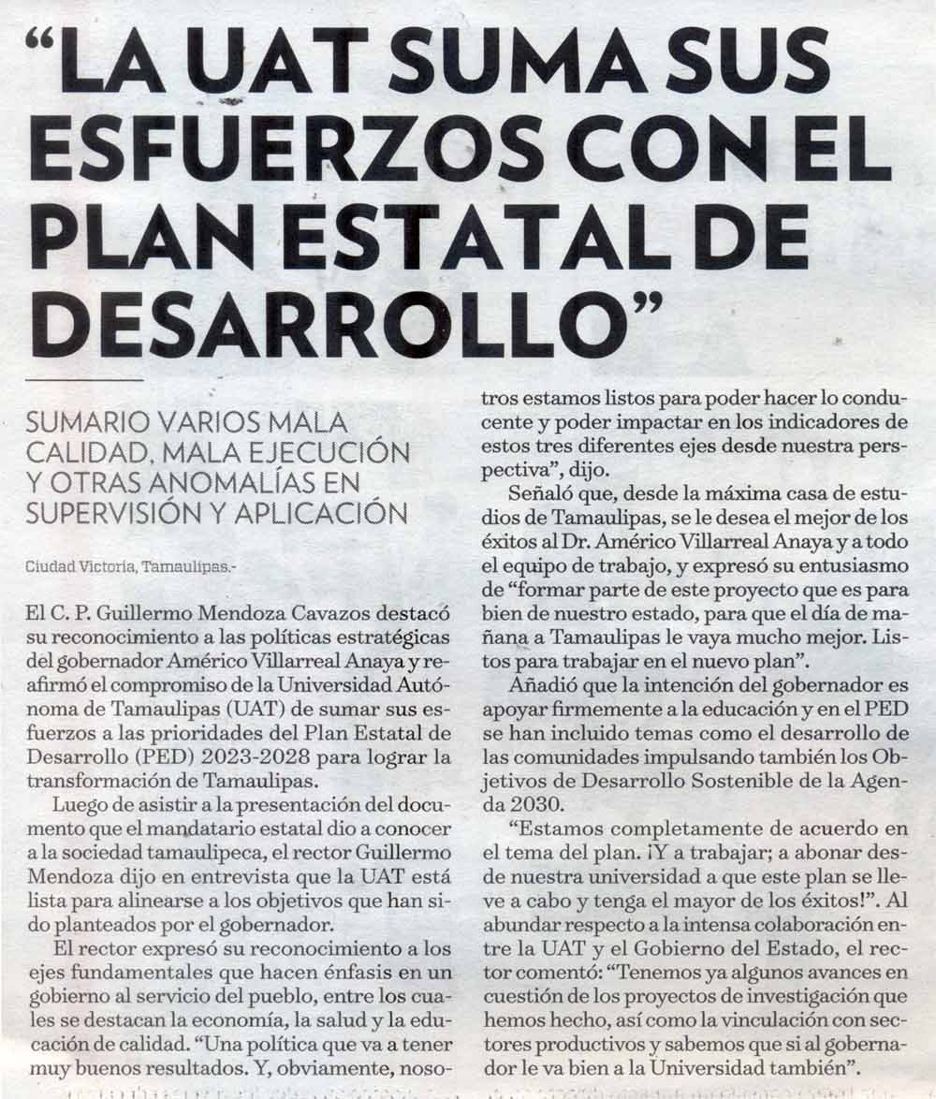

Slide 5
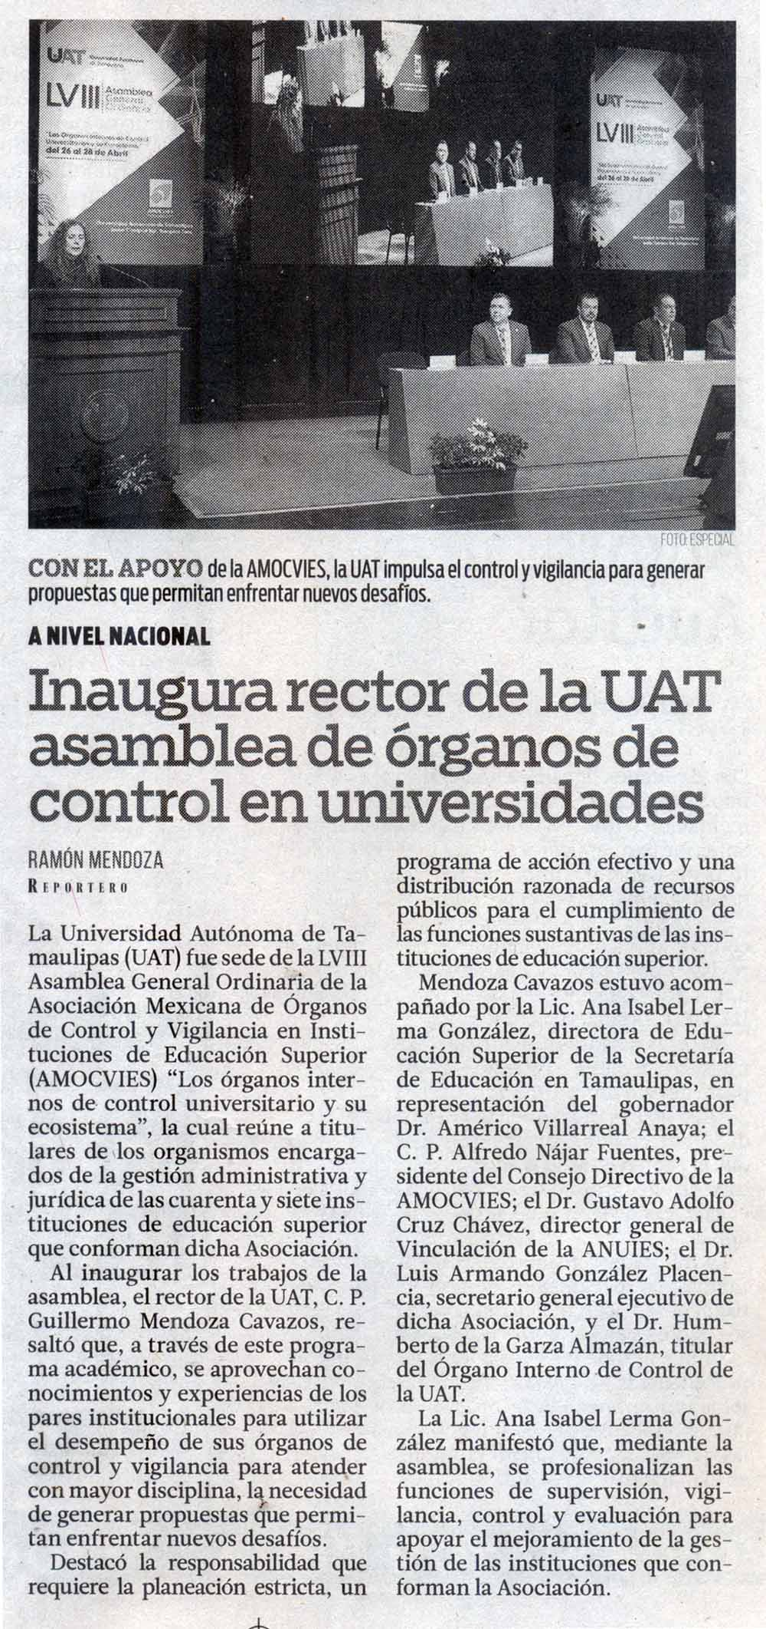

Slide 7
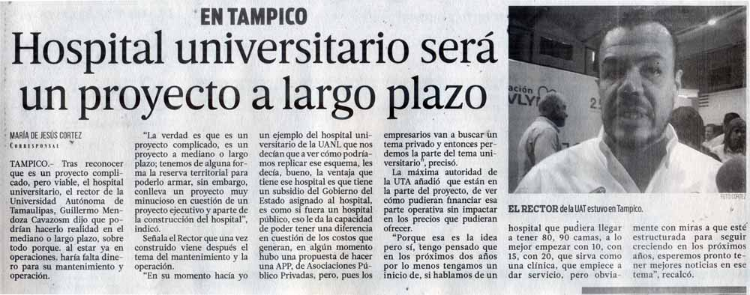

Slide 8
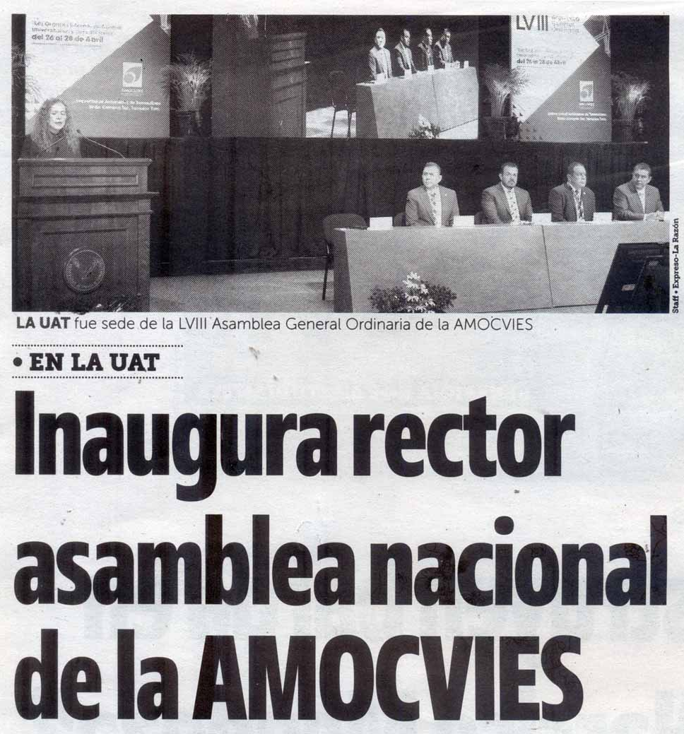
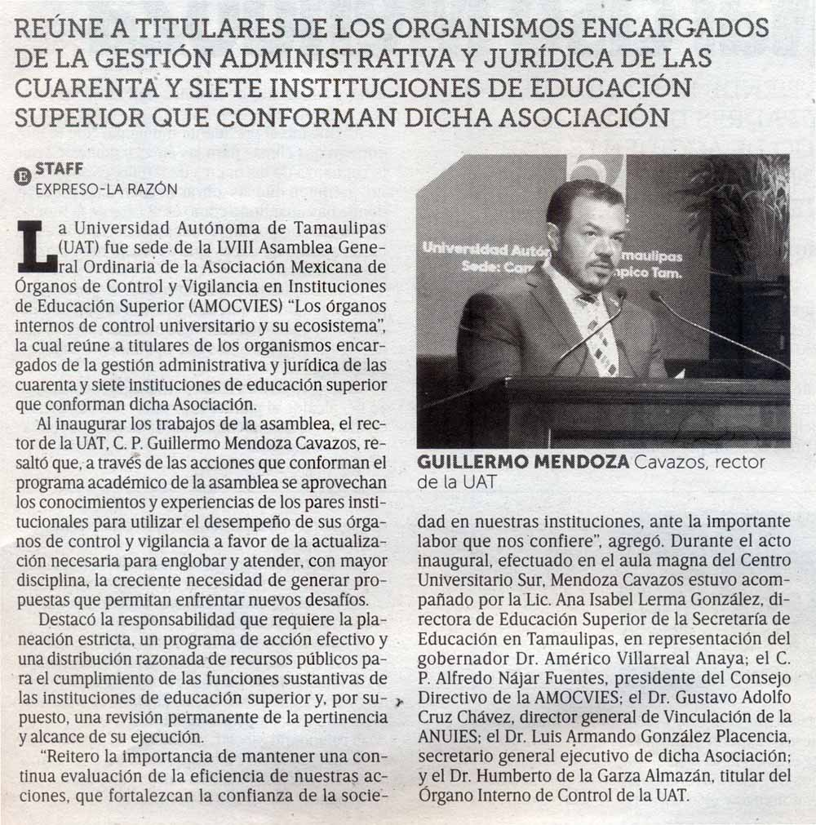

Slide 11
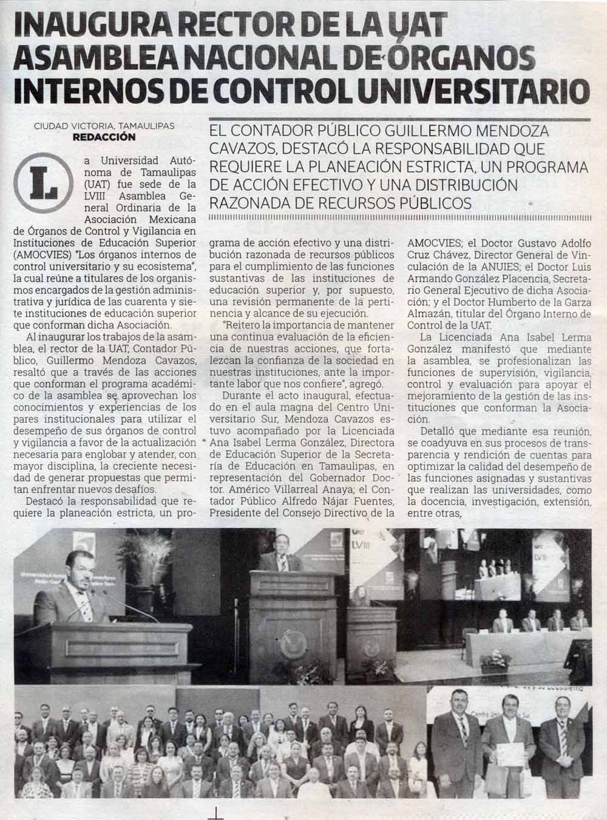

Slide 14
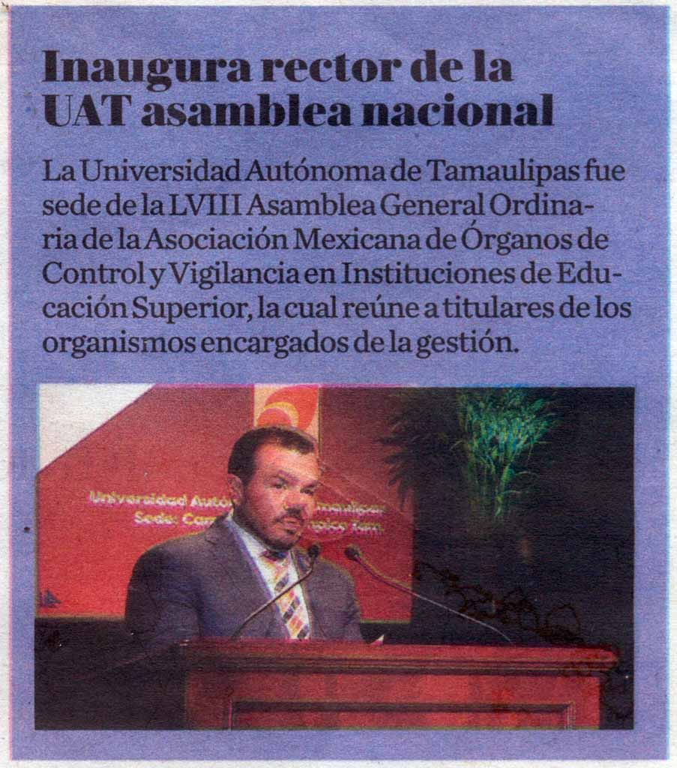

Slide 16
